Slide 1
Git
Mentor: dr. Janez Kolar
Avtor: Denis Turšič, Aljaž Eržen

Slide 2
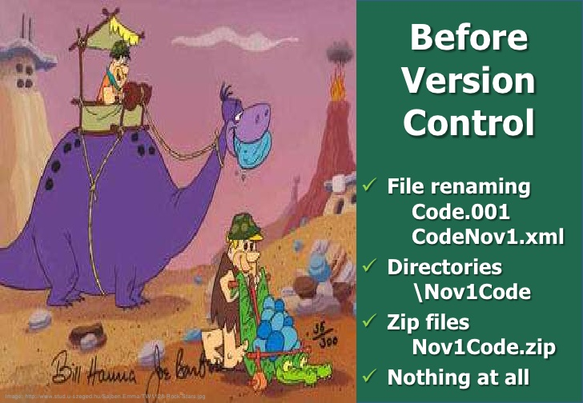
Pred gitom
VCS(Version control system)
Še pred VCS pa so bili:
Deljeni diski
Master disk
Preimenovanje datotek
Zip

Slide 3

Kaj sploh je git?
Distributed version control system (decentraliziran)
Linus Torvalds( Ta je tudi oče linuxa)
Je open source software

Slide 4
Zakaj se git uporablja?
Uporablja se za sledenje spremembam v kodi in deljenju kode z drugimi programerji
To omogoča hitrejši in enostavnejši razvoj kode
Minimizira napake, saj lahko kasneje če kaj ne dela s pomočjo gita tudi vrnemo na prejšnjo različico kode
Veliko programerjev lahko istočasno dela na isti kodi

Slide 5

Prednosti gita
Ker je decentraliziran je vsak repozitorij delujoča verzija
Je hiter, ker komunicira samo ko kaj pushamo in pullamo
Vsaka delujoča kopija je dejansko backup kode, ki ima svoje sledenje spremembam, kar omogoča veliko zaščito proti izgubi kode
Možna uporaba githuba, ki je ponudnik gostovanja programske kode, le ta pa uporablja git
Integracija z IDE-ji (integrirano razvojno okolje JetBrains produkti, VSC)

Slide 6
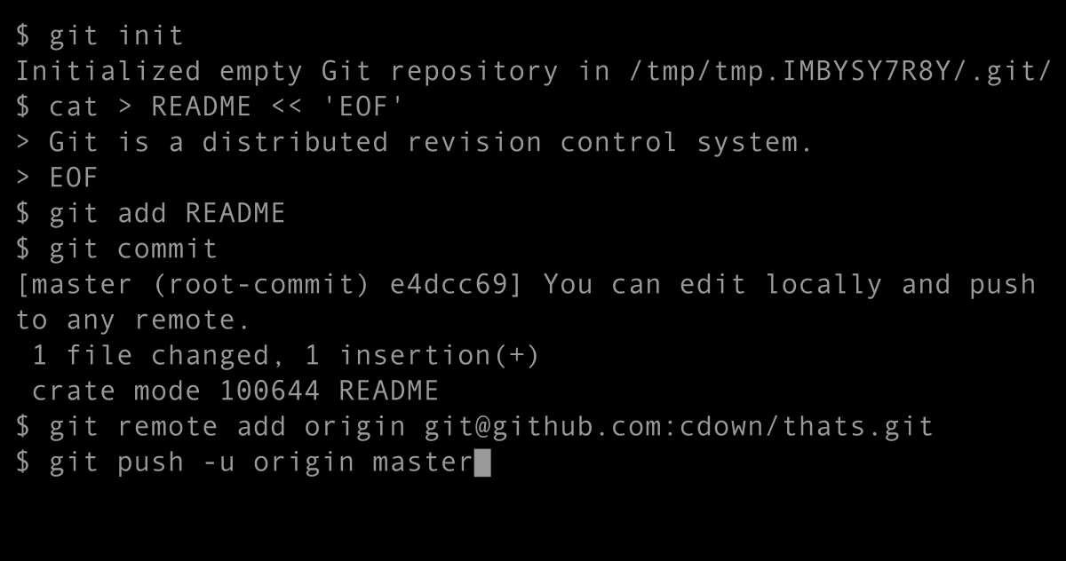
Par git ukazov
Git clone
Git branch
Git checkout
Git status
Git add
Git commit
Git push
Git pull
Git revert
Git merge

Slide 7
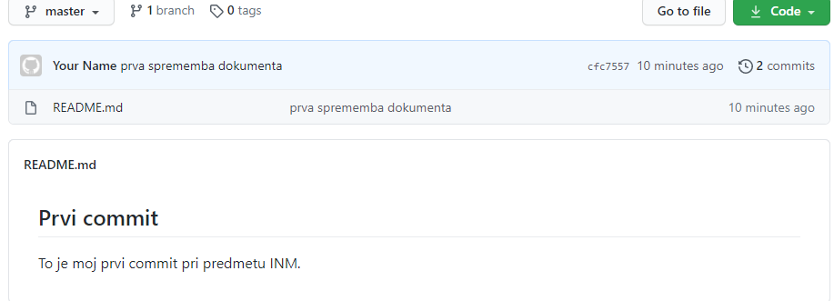
Predstavitev

Slide 8
Vprašanja?

Slide 9
Hvala za pozornost!

